Slide 1

Úvod do programu STATA
Týden 1 – Zopakování základních statistických pojmů

Slide 2
Vyučující
Tomáš Katrňák
  katrnak@fss.muni.cz
  konzultační hodiny: středa 11.15-12.30
Tomáš Doseděl
  dotomas@mail.muni.cz
  konzultační hodiny: po domluvě e-mailem kdykoliv

Slide 3
Studijní povinnosti
Odevzdání seminární práce: do konce zkouškového
  Návrh tématu, hypotézy, data: do 3. týdne
  Deskriptivní analýza: do 8. týdne
  Multivariační analýza: do 11. týdne
Veřejná prezentace seminární práce: 13. týden
Docházka

Slide 4
Hodnocení
Odevzdání seminární práce: 26 bodů
  Návrh tématu, hypotézy, data: 10 bodů
  Deskriptivní analýza: 10 bodů
  Multivariační analýza: 10 bodů
Veřejná prezentace seminární práce: 20 bodů
Docházka: 24 bodů
90-100 bodů: A | 80-89 bodů B | 70-79 bodů: C
60-69 bodů: D | 50-59 bodů: E | 0-49 bodů: F

Slide 5
Osnova
Základy práce v programu STATA
Transformace proměnných
Deskriptivní analýza dat
Multivariační analýza dat
Pokročilé techniky analýzy dat

Slide 6
Zopakování základních statistických pojmů

Slide 7
Proměnné a jejich typy
Co je to proměnná?

Slide 8
Proměnné a jejich typy
Co je to proměnná?
  věk pohlaví výška příjem
  „zastupuje libovolný myslitelný objekt dané třídy“

Slide 9
Proměnné a jejich typy
Co je to proměnná?
Typy proměnných

Slide 10
Proměnné a jejich typy
Co je to proměnná?
Typy proměnných
  nominální

Slide 11
Proměnné a jejich typy
Co je to proměnná?
Typy proměnných
  nominální
  jméno barva pohlaví povolání
  „pojmenovává různé vlastnosti bez možnosti seřazení“

Slide 12
Proměnné a jejich typy
Co je to proměnná?
Typy proměnných
  nominální
  ordinální

Slide 13
Proměnné a jejich typy
Co je to proměnná?
Typy proměnných
  nominální
  ordinální
  stupeň vzdělání umístění sportovce pořadí ve frontě
  „hodnoty můžeme seřadit, nedokážeme ale rozhodnout, jak jsou od sebe vzdálené“

Slide 14
Proměnné a jejich typy
Co je to proměnná?
Typy proměnných
  nominální
  ordinální
  kardinální/spojité

Slide 15
Proměnné a jejich typy
Co je to proměnná?
Typy proměnných
  nominální
  ordinální
  kardinální/spojité
  výška příjem počet let strávených ve škole
  „hodnoty můžeme seřadit a současně rozhodnout, jak jsou od sebe vzdálené“
  intervalové/poměrové

Slide 16
Matice dat

Slide 17
Matice dat
Id | Pohlaví | Věk | Vzdělání | …
1 | Muž | 19 | VŠ
2 | Žena | 27 | SŠ
3 | Muž | 17 | ZŠ
4 | Žena | 23 | VŠ

Slide 18
Matice dat
Id | Pohlaví | Věk | Vzdělání | …
1 | Muž | 19 | VŠ
2 | Žena | 27 | SŠ
3 | Muž | 17 | ZŠ
4 | Žena | 23 | VŠ
Id | Pohlaví | Věk | Vzdělání | …
1 | 1 | 19 | 3
2 | 2 | 27 | 2
3 | 1 | 17 | 1
4 | 2 | 23 | 3

Slide 19
Korelace

Slide 20
Korelace
Síla vztahu mezi dvěma proměnnými
Obě proměnné jsou v relaci (souvisí) + když se změní jedna, změní se i druhá (ko)
Neznamená kauzalitu

Slide 21
Lineární regrese

Slide 22
Lineární regrese

Slide 23
Lineární regrese

Slide 24
Lineární regrese
y = a + bx
a – průsečík, intercept
b – směrnice, sklon, tangens úhlu s osou x, slope

Slide 25
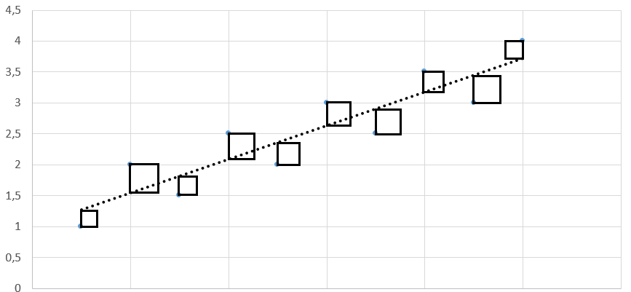
Lineární regrese
Metoda nejmenších čtverců, ordinary least square (OLS regression) – hledá takovou přímku, pro kterou platí, že součet druhých mocnin (čtverců) vzdáleností všech bodů od přímky je minimální

